Slide 1
СДВГ у ребенка: что нужно знать учителю и родителям Подготовила И.В. Плотникова, учитель начальных классов, методист МБОУ «ВСШИ»
Помощь классному руководителю в психолого-педагогическом просвещении родителей

Slide 2
Синдром дефицита внимания с гиперактивностью (СДВГ) -
это психоневрологическое
расстройство, характеризующееся несоответствующими возрасту гиперактивностью, дефицитом внимания, импульсивностью и отсутствием устойчивой мотивации к деятельности, требующей волевых усилий и сопровождающихся нарушением адаптации в различных сферах жизнедеятельности.

Slide 3
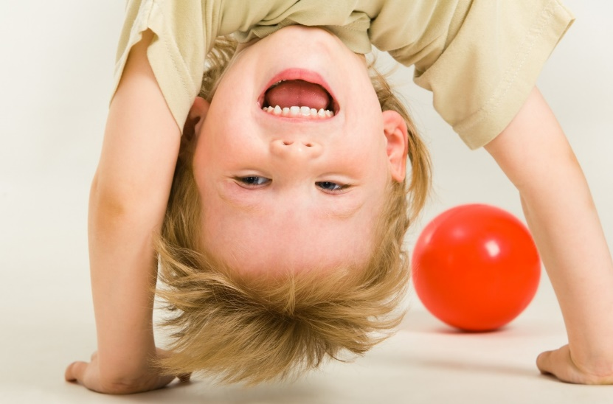
Проявления СДВГ
импульсивность, частое травмирование;
подверженность дисциплинарным взысканиям;
необдуманность поступков;
социальная расторможенность;
нехватка предусмотрительности и сдержанности

Slide 4
Следствия СДВГ
хроническая школьная неуспешность,
дезадаптация ребенка,
снижение школьной мотивации,
формирование убежденности в неизбежном неуспехе на любом уроке или деле

Slide 5
Причины СДВГ
легкая дисфункция центральной нервной системы,
минимальная мозговая дисфункция,
функциональная незрелость мозга,
осложнения в течение беременности и родов,
резус-конфликт ребенка и матери,
недоношенность/переношенность,
рано (до трех лет) перенесенные тяжелые инфекционные заболевания и травмы головного мозга,
возраст родителей (возраст матери менее 19 или более 35 лет, возраст отца более 39 лет)
СЕМЬЯ НЕ ВИНОВАТА!

Slide 6
Какие симптомы указывают на СДВГ
6 и более симптомов невнимательности (А);
3 и более симптомов гиперактивности (Б);
1 симптом импульсивности (В)

Slide 7
(А) Невнимательность:
Часто неспособен удержать внимание на деталях, из-за небрежности допускает ошибки
С трудом сохраняет внимание во время игр и в учебе
Часто создается впечатление, что не слушает обращенную к нему речь
Часто не в состоянии придерживаться инструкций и довести дело до конца, что не связано с непониманием задания и протестным поведением
Испытывает сложности в самостоятельной деятельности
Избегает заданий, которые требуют длительной умственной сосредоточенности
Часто теряет вещи, необходимые в школе и дома
Легко отвлекается на посторонние стимулы
Забывчив в повседневных ситуациях

Slide 8
(Б) Гиперактивность:
Постоянно находится в движении.
Часто крутится на месте, не может длительно удержать позу, типичны лишние движения в области рук и кистей.
Часто встает со своего места и передвигается, когда нужно оставаться на месте.
С трудом занимается чем-то тихо и самостоятельно.
Испытывает заметные трудности с выполнением заданий.
Характерна бесцельная двигательная активность без учета контекста ситуации и требований окружающих.

Slide 9
(В) Импульсивность:
Действует и говорит, не подумав.
Отвечает на вопросы и высказывания, не дослушивая их до конца.
С трудом дожидается своей очереди в игре, в интересном задании.
Вмешивается в деятельность других.
Болтлив, не сдержан в речи.
Дополнительные признаки:
Некоторые симптомы начинают вызывать беспокойство взрослых в возрасте до семи лет
Перечисленные проблемы возникают в двух и более видах обстановки.
Имеются убедительные сведения о клинически значимых нарушениях в контактах или обучении.

Slide 10
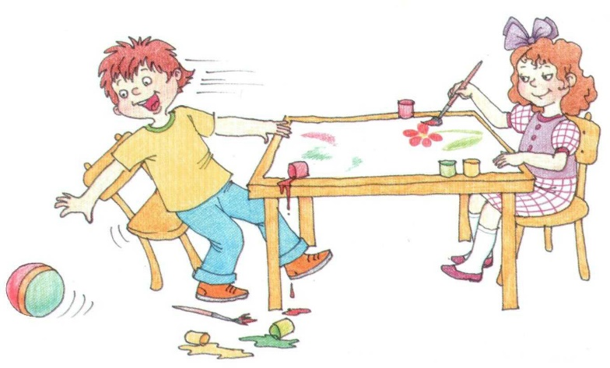
Как вести себя с ребенком с СДВГ
Помните, ребенок не виноват
Правильно организуйте
режим дня ребенка
Корректируйте свои ожидания к ребенку
Давайте короткие понятные задания
Помните, что ребенку с СДВГ нужны «внешние помощники»
Играйте с ребенком в игры, которые требуют внимания и усидчивости
Опирайтесь на сильные стороны ребенка
Давайте ребенку возможность сбросить двигательное напряжение
Проконсультируйтесь с педагогом-психологом

Slide 11
Стоп-игры
Дайте задание выполнять некие действия до сигнала «стоп».
Например: прыгать на гимнастическом мяче, пока вы не скажете «стоп»; изображать диких животных, пока звучит музыка; рисовать толстыми мелками или фломастерами на листе огромные линии, пока вы трижды не хлопните в ладоши и др.

Slide 12
Игры с копированием образца
Используйте игры по типу нейропсихологических проб: «зеркало» – повтори мои движения так, будто ты зеркало, я подниму вот эту руку, а ты…; «повторяй за мной»: взрослый показывает движение, дети повторяют; «повтори ритм»: взрослый хлопает в ладоши (! !! !; !!! !), ребенок повторяет в том же ритме; «сделай как я»: разложи цветные фишки или любые другие мелкие предметы так же, как я. Предлагайте скопировать простой рисунок на листе в клеточку, дорисовать симметричную половинку простого рисунка, продолжить «заборчик» (геометрический ритмичный рисунок на листе в клетку), выполнить графический диктант. Особенно хорошо использовать диктанты, в результате которых получается не просто узор, а животное, предмет обихода или транспорт.

Slide 13
Игры-поиски
Взрослый дает задание отыскать предметы, которые соответствуют определенному признаку. Ребенок ищет как можно больше таких предметов либо перечисляет их.
Например: найди все деревянное в кабинете, дотронься до чего-то красного, стеклянного, живого, круглого, больше тебя, металлического; перечисли всех животных, которые могут поместиться в ведро.

Slide 14
Игры, чтобы снять двигательное напряжение
Игра «Меняются местами (подпрыгивают, хлопают, приседают и т.п.) те, кто …»
(сегодня завтракал, кто любит играть в зомби, у кого ущи на … спине, мальчики, у кого есть домашний питомец и т.п.)

Slide 15
Игры с правилами
Любые игры с правилами будут способствовать произвольному управлению поведением. Настольные игры - бродилки с коротким маршрутом: до 40 пунктов в начальной школе. Если используете готовые настольные игры, выбирайте простые быстрые версии. Игра «Да – нет не говорить, черное – белое не надевать»: в ответ на вопросы взрослого ребенок должен говорить любые слова, кроме «да», «нет», «черное», «белое». Среди вопросов должны быть провоцирующие на запрещенный правилом ответ: Ты мальчик? Ты знаешь, как зовут твоего классного руководителя? Любишь собак? Тебе нравится спать? Какого цвета снег?
Игра «Капитаны» не только формирует произвольность, но и дает двигательную разрядку: ребенок или группа детей должны выполнять только те задания взрослого, которые он начал со слова «Капитаны» (Капитаны, подпрыгните; капитаны, шаг вперед; капитаны, поднимите правую руку; поднимите левую руку).

Slide 16
Источник:
Материал для консультации основан на статье Александра Фокина, практического психолога, члена Федерации психологов-консультантов России, к. психол. н., г. Москва «СДВГ у ребенка: что нужно знать учителю и родителям.» (Электронный журнал «Управление начальной школой» №7, 2021

